Slide 1



Сприяння сталому майбутньому
Розділ 2.2. Вирішення проблем сталого розвитку

Slide 2

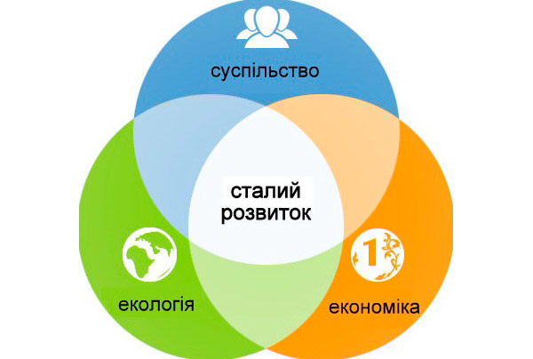
Що таке сталий розвиток?
Сталий розвиток (sustainable development) - загальна концепція щодо необхідності встановлення балансу між задоволенням сучасних потреб людства і захистом інтересів майбутніх поколінь, включаючи їх потребу в безпечному і здоровому довкіллі.
Це «розвиток, який задовольняє потреби нинішнього покоління без шкоди для можливості майбутніх поколінь задовольняти свої власні потреби»¹
¹ Butlin, John (1 квітня 1989). Our common future. By World commission on environment and development. (London, Oxford University Press, 1987, pp.383 £5.95.). Journal of International Development (англ.). Т. 1, № 2. с. 284—287. doi:10.1002/jid.3380010208. ISSN 1099-1328

Slide 3
Історія та еволюція концепції сталого розвитку
Ранні зародки (до XX століття): усвідомлення обмеженості природних ресурсів, перші спроби раціонального лісокористування та охорони природи, ідеї соціальної справедливості та добробуту.
Початок XX століття - 1960-ті: зростання екологічних проблем внаслідок індустріалізації; Поява перших екологічних рухів та організацій; публікація книги Рейчел Карсон "Мовчазна весна" (1962) - привернення уваги до впливу пестицидів.
1970-ті: перші міжнародні конференції та доповіді: доповідь Римського клубу "Межі зростання" (1972) - попередження про наслідки необмеженого зростання; перша конференція ООН з навколишнього середовища в Стокгольмі (1972) - початок міжнародної екологічної політики; поява терміну "екорозвиток" (еcodevelopment) - акцент на інтеграції екологічних та соціально-економічних аспектів.
1980-ті: Концептуалізація сталого розвитку: доповідь Комісії Брундтланд "Наше спільне майбутнє" (1987) - визначення сталого розвитку як "розвитку, що задовольняє потреби сьогодення, не ставлячи під загрозу здатність майбутніх поколінь задовольняти свої власні потреби«; акцент на трьох складових сталого розвитку: економічній, соціальній та екологічній.
1990-ті: Конференція в Ріо-де-Жанейро та Порядок денний на XXI століття: конференція ООН з навколишнього середовища та розвитку (Саміт Землі) в Ріо-де-Жанейро (1992) - прийняття Порядку денного на XXI століття (Agenda 21) як глобального плану дій; прийняття Рамкової конвенції ООН про зміну клімату та Конвенції про біологічне різноманіття.
2000-ні: Цілі розвитку тисячоліття (ЦРТ) та Йоганнесбурзький саміт: прийняття Цілей розвитку тисячоліття (2000) - зосередження на боротьбі з бідністю, голодом, хворобами та екологічною стійкістю; всесвітній саміт зі сталого розвитку в Йоганнесбурзі (2002) - підтвердження принципів сталого розвитку та акцент на його практичній реалізації.
2020-ті - дотепер: акцент на інтеграції ЦСР у національні політики та бізнес-стратегії; зростання усвідомлення взаємозв'язку між екологічними, соціальними та економічними проблемами; пошук інноваційних рішень та технологій для досягнення сталого розвитку; посилення ролі громадянського суспільства та молоді у просуванні сталого розвитку.

Slide 4
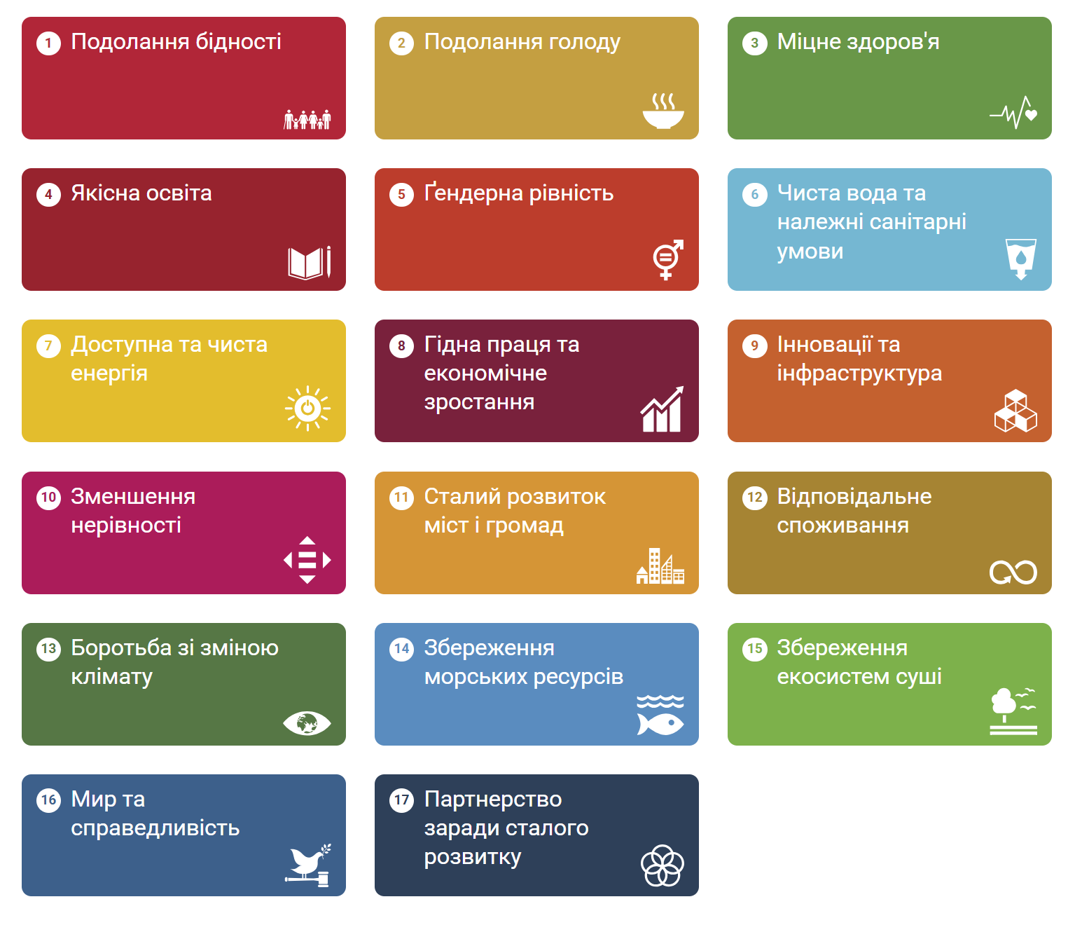
Цілі сталого розвитку до 2030 року

Slide 5



Глобальні виклики сьогодення
- Зміна клімату:
Причини та наслідки (глобальне потепління, екстремальні погодні явища, підвищення рівня моря).
Зв'язок з різними галузями (енергетика, сільське господарство, будівництво, транспорт).
- Втрата біорізноманіття:
Причини (знищення середовищ існування, забруднення, надмірна експлуатація ресурсів).
Значення біорізноманіття для екосистем та людства.
Вплив на різні сектори (агропромисловість, фармацевтика, туризм).
- Забруднення навколишнього середовища:
Види забруднення (повітря, вода, ґрунт, відходи).
Джерела та наслідки для здоров'я людини та екосистем.
Релевантність для інженерії, хімії, охорони здоров’я.

Slide 6


Глобальні виклики сьогодення
- Нерівність та соціальна несправедливість:
Різні форми нерівності (економічна, гендерна, соціальна, расова).
Вплив на стабільність суспільства та економічний розвиток.
Зв'язок з соціологією, політологією, економікою, правом.
- Вичерпання природних ресурсів:
Обмеженість невідновлюваних ресурсів (викопне паливо, корисні копалини).
Наслідки для промисловості та майбутніх поколінь.
Важливість для геології, гірничої справи, енергетики.

Slide 7

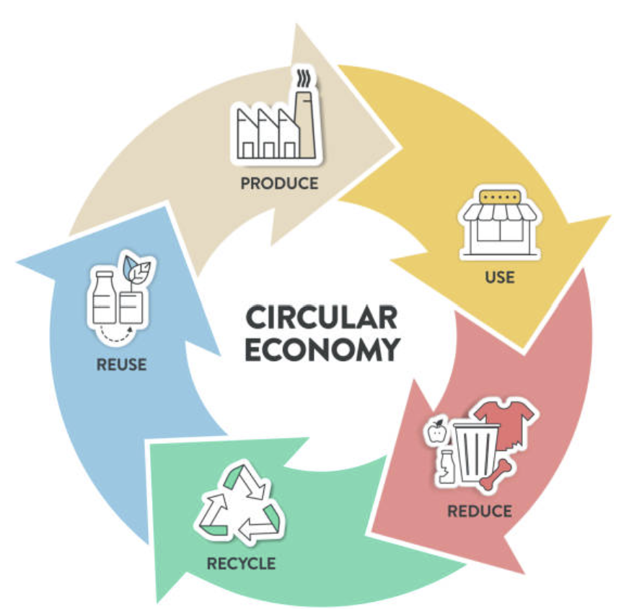

Підходи до вирішення проблем сталого розвитку
Інновації та технології:
Роль зелених технологій (відновлювана енергетика (сонячна, вітрова, гідроенергія), енергоефективність у будівництві, транспорті, промисловості).
Циркулярна економіка та стале виробництво (перехід від лінійної моделі "виробив-використав-викинув" до циклічної, де ресурси використовуються повторно та ефективно. Сталі методи виробництва зі зменшеним впливом на довкілля).
Приклади технологічних рішень у різних галузях (наприклад, в агросекторі: точне землеробство; у транспорті: електромобілі; в IT: "розумні" міста тощо).

Slide 8


Підходи до вирішення проблем сталого розвитку
Політика та регулювання:
Міжнародні угоди та національне законодавство (Паризька угода, ЦСР ООН, національні стратегії сталого розвитку, екологічні норми та стандарти).
Економічні інструменти (вуглецеві податки, субсидії на зелені технології, плата за забруднення, "зелені" облігації).
Роль уряду та міжнародних організацій (розробка та впровадження політик, контроль за їх виконанням, міжнародна співпраця, надання фінансової та технічної допомоги).

Slide 9

Підходи до вирішення проблем сталого розвитку
Освіта та обізнаність (формування відповідального суспільства):
Важливість формування сталого мислення з раннього віку (включення питань сталого розвитку в навчальні програми шкіл та дитячих садків.
Роль університетів у підготовці фахівців зі сталого розвитку (спеціалізовані курси та програми, наукові дослідження).
Інформаційні кампанії та залучення громадськості (соціальна реклама, публічні лекції, волонтерські ініціативи, екологічні акції).

Slide 10

Підходи до вирішення проблем сталого розвитку
Співпраця та партнерство:
Важливість формування сталого мислення з раннього віку (включення питань сталого розвитку в навчальні програми шкіл та дитячих садків.
Роль університетів у підготовці фахівців зі сталого розвитку (спеціалізовані курси та програми, наукові дослідження).
Інформаційні кампанії та залучення громадськості (соціальна реклама, публічні лекції, волонтерські ініціативи, екологічні акції).

Slide 11

Підходи до вирішення проблем сталого розвитку
Етичні та філософські аспекти:
Принципи відповідальності та справедливості щодо майбутніх поколінь (усвідомлення обов'язку зберегти планету для нащадків).
Переосмислення цінностей та споживчих моделей (відмова від надмірного споживання, орієнтація на якість та довговічність, усвідомлений вибір).
Дискусії про межі зростання та якість життя (пошук балансу між економічним розвитком та збереженням довкілля, пріоритет якості життя над кількістю споживання).

Slide 12
Питання для дискусії
Чи є усвідомлення нагальності проблем сталого розвитку достатнім для стимулювання реальних дій на глобальному та локальному рівнях?
Які найбільш ефективні шляхи інтеграції різних підходів (інновації, політика, освіта, співпраця, етика) для досягнення сталого розвитку?
Як можна максимально ефективно використовувати технологічні інновації та принципи циркулярної економіки для прискорення переходу до сталого майбутнього?
Яким чином можна трансформувати освітні системи та інформаційні кампанії для формування глибокого розуміння та активної підтримки сталого розвитку у суспільстві?
Які конкретні дії може вжити кожна людина, незалежно від її професії чи соціального статусу, щоб зробити значущий внесок у сталий розвиток?
Яким чином можна переконати уряди, бізнес та суспільство в тому, що інвестиції в сталий розвиток є не тягарем, а вигідною стратегією для забезпечення процвітання в майбутньому?

